Slide 1
PHP
编程
swoole

Slide 2
引子
传统模式的 Web 系统是以客户端发出请求、服务器端响应的方式工作。这种方式并不能满足很多现实应用的需求，比如：
监控系统：后台硬件热插拔、LED、温度、电压发生变化；
即时通信系统：其它用户登录、发送信息；
即时报价系统：后台数据库内容发生变化 ;

Slide 3
解决方案
轮循
长连接
comet：基于 HTTP 长连接的“服务器推”技术
webSoket
crond计划任务

Slide 4
轮循
轮询：客户端定时向服务器发送Ajax请求，服务器接到请求后马上返回响应信息并关闭连接。
优点：后端程序编写比较容易。
缺点：请求中有大半是无用，浪费带宽和服务器资源。
实例：小型秒杀系统

Slide 5
Demo
限时抢购
抢购倒计时
抢购开始时价格自动改为抢购价格

Slide 6
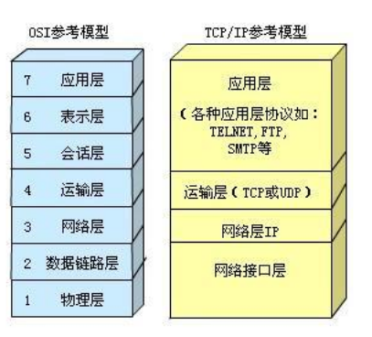
webSocket
HTML5 WebSocket的出现取代了轮询(Polling)和 Comet 技术。使客户端浏览器具备像 C/S 架构下桌面系统的实时通讯能力。
浏览器通过 JavaScript 向服务器发出建立 WebSocket 连接的请求，连接建立以后，客户端和服务器端就可以通过 TCP（Transmission Control Protocol 传输控制协议） 连接直接交换数据。
WebSocket 连接本质上就是一个端到端的连接，所以在数据传输的稳定性和数据传输量的大小方面，和轮询 (Polling) 以及 Comet 技术比较，具有很大的性能优势。
WebSocket 协议在2008年诞生，2011年成为国际标准。所有浏览器都已经支持了。最大特点就是，服务器可以主动向客户端推送信息，客户端也可以主动向服务器发送信息，是真正的双向平等对话，属于服务器推送技术的一种。

Slide 7
webSocket工作原理
WebSocket 协议本质上是一个基于 TCP 的协议。
为了建立一个 WebSocket 连接，客户端浏览器首先要向服务器发起一个 HTTP 请求，这个请求和通常的 HTTP 请求不同，包含了一些附加头信息，其中附加头信息”Upgrade: WebSocket”表明这是一个申请协议升级的 HTTP 请求，服务器端解析这些附加的头信息然后产生应答信息返回给客户端，客户端和服务器端的 WebSocket 连接就建立起来了，双方就可以通过这个连接通道自由的传递信息，并且这个连接会持续存在直到客户端或者服务器端的某一方主动的关闭连接。

Slide 8

1 swoole概念
swoole是运行在PHP下的一个extesion扩展，实际上与普通的扩展不同。普通的扩展只是提供一个库函数。而swoole扩展在运行后会接管PHP的控制权，进入事件循环。当IO事件发生后，swoole会自动回调指定的PHP函数。
Swoole实际上是一个网络通信和异步io的引擎，一个基础库。PHPer可以基于swoole去实现过去PHP无法实现的功能
Swoole提供了PHP语言的异步多线程服务器，异步TCP/UDP网络客户端，异步MySQL，异步Redis，数据库连接池，AsyncTask，消息队列，毫秒定时器，异步文件读写，异步DNS查询
Swoole内置了Http/WebSocket服务器端/客户端、Http2.0服务器端。
Swoole使用纯C语言编写,不依赖其他第三方库,是开源免费的自由软件
Swoole适合PHP高级开发人员使用,官方文档太不完备了，文档逻辑也有待完善
https://www.swoole.com/

Slide 9
2、编译安装
wget http://pecl.php.net/get/swoole-1.9.22.tgz
tar zxvf swoole-1.9.22.tgz
cd swoole-1.9.22
phpize
phpize命令是准备php扩展安装的编译环境的。用于手动编译安装php扩展
一般使用pecl来安装php扩展。
如果pecl没法安装，比如在防火墙后面，或要安装的扩展在pecl还没有兼容包。则使用phpize手动编译安装。
./configure --with-php-config=/usr/local/php/bin/php-config
make && make install

Slide 10
3、php加载swoole扩展
php.ini中添加swoole扩展
vim /usr/local/php/etc/php.ini
extension=swoole.so
重启服务
service php-fpm restart
service nginx restart
查看扩展是否添加成功
php -m |grep swoole

Slide 11
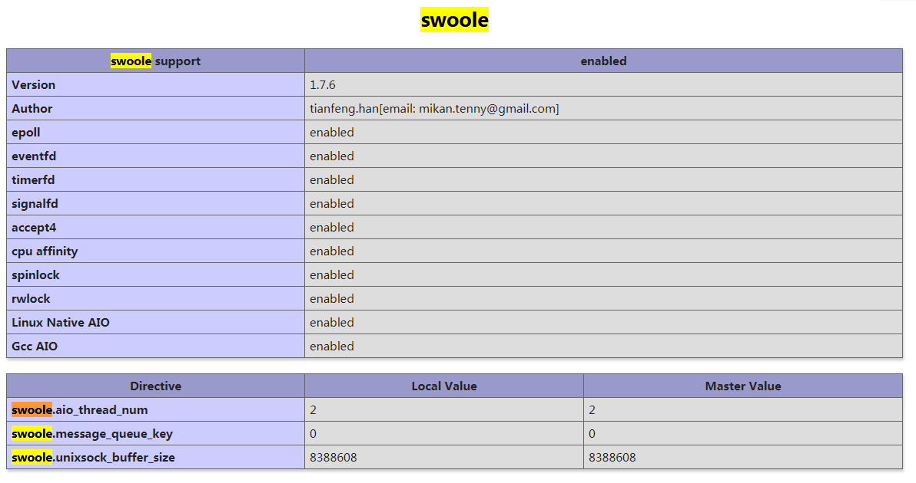
4、测试，查看phpinfo信息
http://192.168.1.66/phpinfo.php

Slide 12
PECL安装
swoole项目已收录到PHP官方扩展库，除了手工下载编译外，还可以通过PHP官方提供的pecl命令，一键下载安装swoole
pecl install http://pecl.php.net/get/swoole-1.9.22.tgz
配置php.ini
extension=swoole.so
重启服务
service php-fpm restart
service nginx restart
查看扩展是否添加成功
php -m |grep swoole

Slide 13
demo1:Swoole HttpServer实例
swoole-1.7.7增加了内置Http服务器的支持，通过几行代码即可写出一个异步非阻塞多进程的Http服务器
$http = new swoole_http_server("0.0.0.0", 9501);
$http->on("start", function ($server) {
echo "Swoole http server is started";
});
$http->on("request", function ($request, $response) {
$response->header("Content-Type", "text/plain");
// var_dump($request->get);
$response->end("Hello World\n");
});
$http->on('close', function ($serv, $fd) {
echo "Client: Close.\n";
});
$http -> start();

Slide 14
demo2:创建websocket服务端
创建ws.php
$server = new swoole_websocket_server("192.168.1.66", 9502);
$server->on('open', function (swoole_websocket_server $server,$request) {
//保存用户连接数
file_put_contents( __DIR__ .'/log.txt' , $request->fd);
$server->nickname='用户：'.$request->fd;
$message=[];
$message['type']='enter';
$message['data'] = "{$server->nickname}进入聊天室";
//向所有人广播
broadcast($server,$message);
});

Slide 15
$server->on('message', function (swoole_websocket_server $server, $frame) {
$fd = $data = $frame->dataframe->fd;
$;
$message=[];
$message['type']='message';
$message['data'] = "{$server->nickname}说:{$data}";
//向所有人广播
broadcast($server,$message);
});
$server->on('close', function (swoole_websocket_server $server, $fd) {
//关闭连接 连接减少
file_put_contents( __DIR__ .'/log.txt' , $fd);
echo "client {$fd} closed\n";
$message=[];
$message['type']='leave';
$message['data'] = "{$server->nickname}：离开聊天室";
//向所有人广播
broadcast($server,$message);
});

Slide 16
function broadcast($sev,$msg){
//向所有人广播
$m = file_get_contents( __DIR__ .'/log.txt');
for ($i=1 ; $i<= $m ; $i++) {
$sev->push($i, json_encode($msg));
}
}
//启动服务
$server->start();
运行ws.php
php ws.php

Slide 17
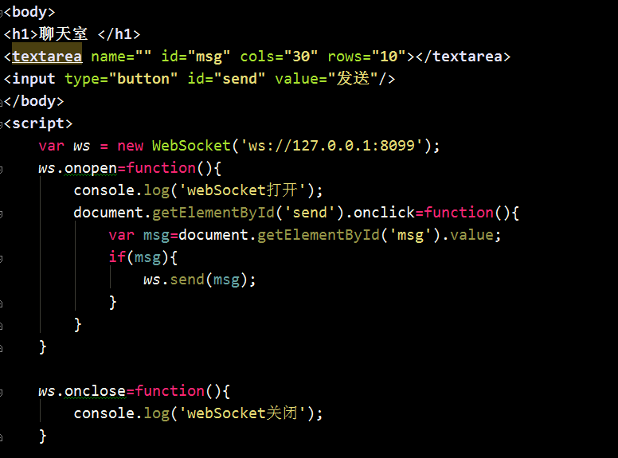
websocket客户端搭建1
创建chat.html文件

Slide 18
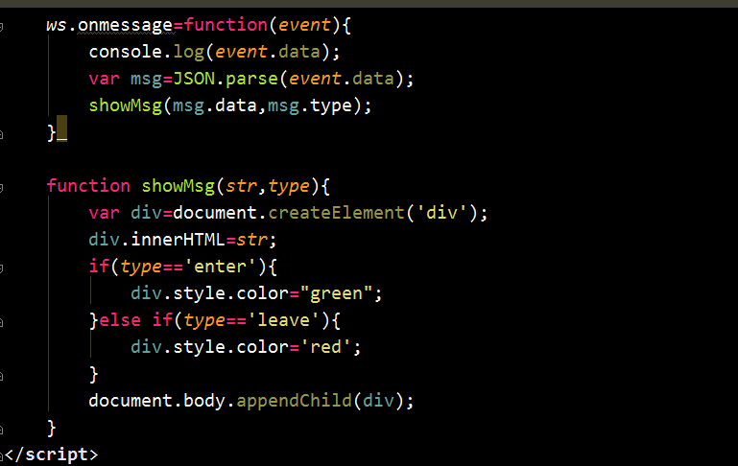
websocket客户端搭建2

Slide 19
demo3.定时器
swoole-1.7.14增加了tick定时器
循环触发
int swoole_timer_tick($time,$callback);
清除定时器
bool swoole_timer_clear($timer_id)
单次触发
int swoole_timer_after($time,$callback);
swoole_timer_tick(1000, function(){
echo "swoole_timer_tick\n";
});
swoole_timer_after(3000, function(){
echo "swoole_timer_after\n";
});

